Slide 1



Slide 2


Sejam
bem-vindos!
2023.3

Slide 3




Cleber Silva Ferreira da Luz
cleber.luz@saojudas.br
Bacharel em Ciência da Computação (2010) – São Judas Tadeu
Mestre em Ciência da Computação (2013) – Universidade Federal do ABC;
Doutor em Eng. de Computação (2018): Universidade de São Paulo
Atuação profissional:

Slide 4
Nossa disciplina...

Slide 5
Nossa EMENTA
Fundamentos de linguagem e gramática formal. Hierarquia de Chomsky. Autômato finito determinísticos (AFD). Expressões regulares. Gramáticas. Linguagem livre de contexto e autômato de pilha. Linguagem sensível ao contexto. Máquina de Turing. Compiladores e interpretadores. Análise léxica. Análise sintática. Análise semântica. Geração de código. Otimização. Tendências atuais para ambientes e ferramentas de compilação.
CARGA HORÁRIA: 160 h

Slide 6
Competências que vamos DESENVOLVER
ATINGIR OBJETIVOS
ADAPTAR-SE À MUDANÇA
APRENDER E AUTODESENVOLVER-SE
ESPÍRITO DE PESQUISA - Pesquisar e realizar experimentos com rigor científico para solucionar problemas, buscando a inovação.
DOMÍNIO DE SISTEMAS DE INFORMAÇÃO - Utilizar sistemas informatizados requeridos para a operacionalização da profissão.
VISÃO ESTRATÉGICA - Planejar ações a curto, médio e longo prazo para atingir metas, antecipando tendências e novas oportunidades.

Slide 7
Competências que vamos DESENVOLVER
CRIAÇÃO E DESENVOLVIMENTO DE SISTEMAS COMPUTACIONAIS.
SOLUÇÃO DE PROBLEMAS COMPUTACIONAIS - Solucionar problemas computacionais a partir de preceitos matemáticos e de ferramentas de desenvolvimento.
ANÁLISE DE REQUISITOS - Analisar requisitos visando a implementação dos mesmos dentro de sistemas de informação.

Slide 8
Objetivos de APRENDIZAGEM
Especificar, projetar e implementar sistemas baseado em computador.
Descrever e aplicar os formalismos da Teoria da Computação para a resolução de problemas associados à criação de linguagens.
Descrever a estrutura completa de um compilador, incluindo todas as fases de front-end e back-end.
Modelar e implementar um analisador léxico, sintático e semântico para a construção de um compilador.
Utilizar ferramentas para auxiliar na construção de um compilador.
Construir um compilador para uma linguagem de programação.

Slide 9
Sistema de Avaliações

Slide 10

Avaliação Continuada
Atividade Avaliativa 1 (A1) 30pts
Atividade Avaliativa 2 (A2) 30pts
Atividade Avaliativa 3 (A3) 40pts
Avaliação Integrada (AIT) 30pts (Extra)
Exigência mínima para aprovação: 70 pontos e 75% de frequência nas disciplinas presenciais.

Slide 11

Bibliografia básica
Bibliografia básica
Bibliografia que é utilizada pelos professores para montar o conteúdo programático;
Pode ser utilizada como livro-texto da disciplina ou não, a critério do professor;
Normalmente no formato livro.

Slide 12
Bibliografia básica
Bibliografia básica
DOS SANTOS, Marcela G; SARAIVA, Maurício O D.; FÁTIMA, Priscila G D. Linguagem de programação. Porto Alegre: SAGAH, 2018. E-book. Disponível em: https://integrada.minhabiblioteca.com.br/#/books/9788595024984/.
AHO, Alfred V.; LAN, Monica S.; SETHI, Ravi; ULLMAN, Jeffrey D.. Compiladores: princípios, técnicas e ferramentas. 2. ed. São Paulo: Pearson Addison Wesley, 2008. Disponível em: http://una.bv3.digitalpages.com.br/users/publications/9788588639249
ROBERT, T.A. N. Linguagens de Programação. 2.ed. Porto Alegre: AMGH, 2009. 9788563308566. E-book. Disponível em: https://integrada.minhabiblioteca.com.br/books/9788563308566

Slide 13

Bibliografia básica
Bibliografia Complementar
Bibliografia utilizada para complementar o assunto abordado na bibliografia básica;
Fontes adicionais de conhecimento para o aluno;

Slide 14
Bibliografia básica
Bibliografia Complementar
STEPHEN, P. Robbins. Fundamentos do comportamento organizacional. 7.ed. São Paulo: Pearson Prentice Hall, 2004. E-book. Disponível em: https://plataforma.bvirtual.com.br/Leitor/Publicacao/439/epub/0
Menezes, P. Blauth. Linguagens formais e autômatos. 6.ed. São Paulo: Bookman, 2011. E-book. Disponível em: https://integrada.minhabiblioteca.com.br/books/9788577807994 SOUSA, Carlos E B.; NASCIMENTO,
Leonardo B G.; MARTINS, Rafael L.; et al. Linguagens Formais e Autômatos. [Digite o Local da Editora]: Grupo A, 2021. 9786556901138. Disponível em: https://integrada.minhabiblioteca.com.br/#/books/9786556901138/. Acesso em: 11 mai. 2022. SANTOS,
Pedro Reis; LANGLOIS, Thibault. Compiladores: da teoria à prática. Rio de Janeiro: LTC, 2018. E-book. Disponível em: https://integrada.minhabiblioteca.com.br/books/9788521635161 SANTOS, Everton dos.
TURCI, Luiz Felipe Ramosi. ALMEIDA, Rodolfo Maduro. Avaliação de modelo probabilístico de propagação de incêndios florestais utilizando autômatos celulares aplicado a pequenas áreas. Disponível em: https://www.scielo.br/scielo.php?script=sci_arttext&pid=S1980-50982019000401685&lang=pt.

Slide 15




Algumas DICAS
Não deixe para estudar nas vésperas das avaliações.
Acostume-se a estudar um pouco todos os dias. Isso fará uma enorme diferença no seu desempenho final.
Utilize uma agenda para se organizar e não perder os prazos.
Existem várias opções de aplicativos para esse fim.
Fique atento aos prazos das pesquisas institucionais (CPA).
Sua participação é muito importante para nosso planejamento de melhorias.
Insira na sua rotina, momentos de leitura de temas variados.
Já é comprovado que a leitura desperta o raciocínio lógico e melhora sua escrita e habilidades de comunicação.

Slide 16

Vamos iniciar?

Slide 17
Compilador
Compilador: Um compilador é um programa que recebe como entrada um programa em linguagem de programação – a linguagem fonte – e o traduz para um programa equivalente em outra linguagem – a linguagem objeto.

Slide 18
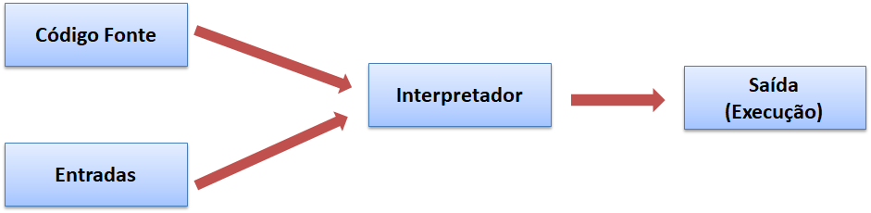
Interpretador
Interpretador: Um interpretador é outro tipo comum de processador de linguagem. Em vez de produzir um programa objeto como resultado da tradução, um interpretador executa diretamente as operações especificadas no programa fonte sobre as entradas fornecidas pelo usuário.

Slide 19
Interpretador
Vantagens
Correções e alterações são mais rápidas de serem realizadas;
Código não precisa ser compilado para ser executado;
Desvantagens
A execução é mais lenta.
Necessita sempre ser lido o código original para ser executado;

Slide 20
Compilador
Vantagens
O acesso ao código compilado é mais rápido.
Permite otimização do código.
Compila o código somente se não existir erros.
Desvantagens
O processo de compilação é composto por vários níveis.
Se houver erros, o código é novamente compilado.

Slide 21
Processo de Compilação
O processo de compilação (tradução) é composto por duas fases básicas:
Análise: Onde o texto de entrada (da linguagem fonte) é examinado, verificado e compreendido. Esta fase é composta pelas análises léxicas, sintática e semântica.
Síntese: também chamada de geração de código, nesta fase o texto de saída (na linguagem alvo) é gerado, de forma a corresponde ao texto de entrada.

Slide 22
Fase de Análise
Nesta fase, são executadas três tipos de Análise:
Análise léxica
Análise sintática
Análise semântica

Slide 23
Fase de Síntese
Esta fase é composta por:
Gerador de código intermediário
Otimizado de código
Gerador de código

Slide 24
Processo de Compilação
código fonte
Analisador léxico
Analisador sintático
Analisador semântico
Gerador de código intermediário
Otimizador de código
Gerador de código
código alvo

Slide 25
Conceitos básicos

Slide 26
Conceitos básicos
Símbolos: Um símbolo é uma entidade abstrata básica sem definição formal. São exemplos de símbolos as letras, os dígitos e entre outros.
Símbolos podem ser ordenados. Por exemplo, tomando as letras do alfabeto, tem-se uma ordenação A < B < C < D < E .... Z.
A principal utilidade dos símbolos está na possibilidade de usá-los como elementos em definições de linguagens.

Slide 27
Conceitos básicos
Alfabeto: Um alfabeto, denotado por V, é um conjunto finito de símbolos. Assim, considerando os símbolos dígitos, letras e etc.
Ex: Alfabetos: Vbinários = {0,1}; Vvogais = {a, e, i, o, u} É importante observar que um conjunto vazio também pode ser considerado um alfabeto.
Assim, um alfabeto pode ser definido como um conjunto de símbolo finitos que usamos para se comunicar.

Slide 28
Conceitos básicos
Palavra: Uma palavra é uma sequência finita de símbolos (do alfabeto). Uma palavra também pode ser chamada de cadeia de caracteres ou sentença.
Uma palavra sempre esta atrelada a um alfabeto. Por exemplo, considerando o alfabeto português, Sejam C, A, R, R e O símbolos do alfabeto, então CARRO é uma palavra.
Uma palavra formada unicamente por um símbolo, recebe o nome de palavra elementar ou palavra unitária.
Uma palavra pode ser vazia, constituída por nenhum símbolo. Uma palavra vazia é representada por ɛ.

Slide 29
Conceitos básicos
Prefixo, Sufixo e Subpalavra
Dada uma palavra, é possível extraí o seu Prefixo, Sufixo e Subpalavra.
Prefixo de uma palavra é qualquer sequência inicial de símbolos da palavra.
Sufixo é ao contrário, é qualquer sequência final de símbolos de uma palavra.
Já uma Subpalavra é qualquer sequência de símbolos contíguos da palavra.

Slide 30
Conceitos básicos
Observe os exemplos de Prefixo, Sufixo e Subpalavra a seguir:
abcd é uma palavra do alfabeto: {a,b,c,d}
A palavra abcd possui os prefixos:
ε, a, ab, abc, abcd
Os Sufixos de abcd são
ε, d, cd, bcd, abcd
É importante observar que qualquer Prefixo ou Sufixo de uma palavra é uma Subpalavra. Dessa forma, os Prefixos e Sufixos de abcd são Subpalavras de abcd

Slide 31
Conceitos básicos
Observe os exemplos de Prefixo, Sufixo e Subpalavra a seguir:
abcd é uma palavra do alfabeto: {a,b,c,d}
A palavra abcd possui os prefixos:
ε, a, ab, abc, abcd
Os Sufixos de abcd são
ε, d, cd, bcd, abcd
É importante observar que qualquer Prefixo ou Sufixo de uma palavra é uma Subpalavra. Dessa forma, os Prefixos e Sufixos de abcd são Subpalavras de abcd

Slide 32
Conceitos básicos
Concatenação de Palavras
Outro conceito muito importante quando se fala em Palavra é a Concatenação de Palavras, também chamado de simplesmente de Concatenação.
Concatenação de palavras é uma operação binária, a qual é aplicada sobre um conjunto de palavra com o objetivo de associar a cada par de palavras uma palavra formada pela junção da primeira com a segunda.

Slide 33
Conceitos básicos
Concatenação de Palavras
Palavras são formadas por símbolos. Assim, pode ser dizer que uma concatenação é uma justaposição dos símbolos que representam as palavras componentes. Uma operação de concatenação deve satisfazer as propriedades a seguir;
Primeiro, devemos supor que v, w, t são palavras quaisquer. Agora, observe as propriedades.
Associativa
v(w t) = (v w) t
Elemento Neutro.
ε w = w = w ε
A concatenação de palavras é uma operação associativa, dessa forma, é possível omitir os parênteses. Então, v(w t) pode ser definido como simplesmente por v w t.

Slide 34
Conceitos básicos
Concatenação de Palavras
Agora, vamos observar alguns exemplos de concatenação de palavras:
Vamos supor que o alfabeto seja ∑ = {a, b}. Assim, para as palavras v = baaaa e w = bb, vale que:
v w = baaaabb
v ε = baaaa

Slide 35
Conceitos básicos
Concatenação Sucessiva de Palavra
Concatenação sucessiva de uma palavra é representado na forma de um expoente. Assim;
w^{n} onde n é o número de concatenações sucessivas e w é uma palavra qualquer.
É definida indutivamente a partir de operação de concatenação binária, como segue:
w⁰ = ε
w^{n} = w^{n-1}, para n > 0

Slide 36
Conceitos básicos
Concatenação Sucessiva de Palavra
Observe os exemplos de concatenação sucessiva a seguir. Vamos continuar supondo que w seja uma palavra qualquer. Assim:
w³ = w w w w¹ = w
Para uma palavra a qualquer, temos;
a⁵ = aaaaa
a^{n} = aaa ... a

Slide 37
Conceitos básicos
Concatenação Sucessiva de Palavra
Se ∑ representa um alfabeto, então:
∑* representa o conjunto de todas as palavras possíveis sobre ∑
∑⁺ denota ∑* - {ε}
Por exemplo, considere o ∑ = {a}, então:
∑* = {ε, a, aa, aaa, aaaa, aaaaa, aaaaaa, ... ,n}
∑⁺ = {a, aa, aaa, aaaa, aaaaa, aaaaaa, ..., n}

Slide 38
Conceitos básicos
Tamanho de uma Palavra: O tamanho (comprimento) de uma Sentença w, é denotado por |w|, é dado pelo número de símbolos que compõem w.
Assim, o tamanho da sentença CARRO é 5 e o tamanho de uma sentença vazia é 0.

Slide 39
Conceitos básicos
Linguagem: Uma linguagem é uma forma de comunicação, usada por sujeitos de uma determinada comunidade.
Uma linguagem é um conjunto de símbolos e regras que combinados geram sentenças sintaticamente corretas.
Gramática: É uma forma de representar as regras para formação de uma linguagem.

Slide 40
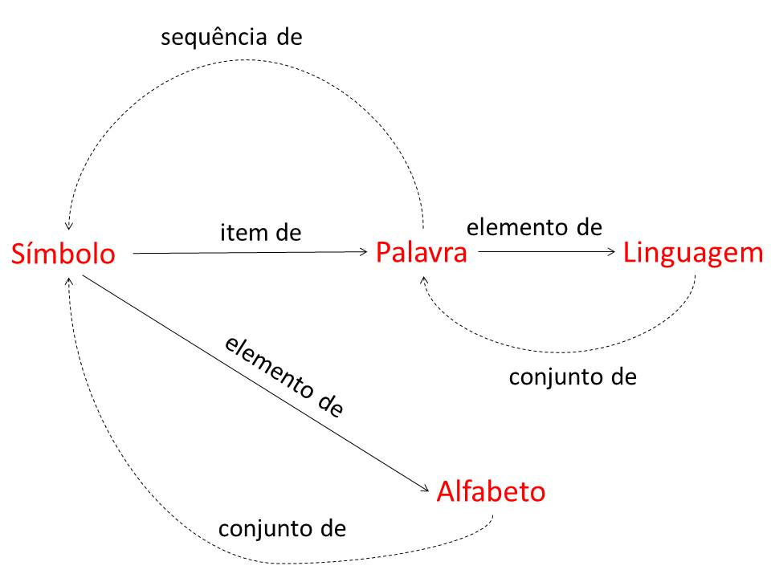
Conceitos básicos

Slide 41
Conceitos básicos
Estes conceitos básicos são importantes para o estudo do processo de compilação, por exemplo, aplicando esses conceitos para uma linguagem de programação (podemos considerar JAVA por exemplo) temos;
Alfabeto: {i, f, w, h, i, l, e, -, *, 1,2,5,9}
Símbolos: {2,5, w, f}
Sentença ou palavra: {for, else, 853, -1}
Linguagem: {if, for, while, -1, 63}

Slide 42

Perguntas

Slide 43
“Educação não transforma o mundo. Educação muda as pessoas. Pessoas transformam o mundo.”
Paulo Freire
Bom semestre!

Slide 44


